Slide 1


Conferință de final proiect
și
workshop diseminare instrumente și metode dezvoltate, rezultate proiect ID 309187
Contract PEO/48/PEO_P1/OP4/ESO4.2/PEO_A7/309187
Proiect cofinanțat de Uniunea Europeană prin PROGRAMUL EDUCAȚIE ȘI OCUPARE 2021-2027

Slide 5
Instrumente și metode dezvoltate pe parcursul implementării proiectului
Schemă logică: identificare, încadrare, selecție, recrutare și monitorizare grup țintă
Etape | Instrumente specifice | Responsabil aplicare instrumente
Identificarea Grupului Țintă | Fisa de identificare entități / GT Fișă de motivare și menținere Grup Țintă Fișă de lucru [multiplu] Nota informare entități / GT Bază de date cu potențiale entități, potențiali participanți identificați și Grup Țintă menținut | Referent identificare, implicare și motivare a grupului țintă S in proiect S
Încadrarea Grupului Țintă | Verificarea privind apartenența la grupul țintă și a disponibilității de implicare în activitățile proiectului pentru membru / specialist al partenerului social Verificarea privind apartenența la grupul țintă și a disponibilității de implicare în activitățile proiectului pentru entitate Bază de date cu potențiali participanți încadrați și selectați Bază de date cu potențiale entități încadrate și selectate | Responsabil grupul tinta S
Selecția Grupului Țintă | DECLARAȚIE PE PROPRIE RĂSPUNDERE cu privire la apartenența la grupul țintă și acordul privind utilizarea și publicarea datelor personale pentru membru / specialist al partenerului social DECLARAȚIE PE PROPRIE RĂSPUNDERE cu privire la apartenența la grupul țintă și acordul privind utilizarea și publicarea datelor personale pentru entitate | Referent grup tinta S
 | Notă justificativă privind încadrarea și selecția grupului țintă pentru membru / specialist al partenerului social Notă justificativă privind încadrarea și selecția grupului țintă pentru entitate | Responsabil grup tinta S
Recrutarea Grupului Țintă | Cererea de înscriere în activitate pentru membru / specialist al partenerului social Cererea de înscriere în activitate pentru entitate | Experți proiect
 | Formular de colectare date participanți / entități Formular de inregistrare GT / Formular la iesirea din operatiune a GT entități / GT Formularele generate în POCUForm Web Application (PWA) | Referent grupul tinta S
 | Registru de grup țintă / formular_participant generat în PWA Registru ENTITĂȚI | Referent grupul tinta S
 | Registru Indicatori generat în PWA | Responsabil grup tinta S

Slide 6
Instrumente și metode dezvoltate pe parcursul implementării proiectului
Schemă logică: identificare, încadrare, selecție, recrutare și monitorizare grup țintă
Etape | Instrumente specifice | Responsabil aplicare instrumente
Motivarea și menținerea Grupului Țintă | Fisa de motivare și menținere GT [multiplu] | Referent identificare, implicare și motivare a grupului țintă S
Monitorizarea Grupului Țintă | Registru indicatori atinși | Responsabil grup tinta S
 | Centralizator indicatori comuni de output- FSE
 | Indicator (comuni FSE/ILMT și specifici de program)
 | Tabel Grup ţintă în perioada raportată - Raport Tehnic, Tabel cu indicatori de rezultat respectiv realizare
 | Centralizator de verificari cu privire la realitatea si acuratetea documentelor relevante aferente grupului tinta si colectarea acestora in dosarul grupului tinta | Referent grupul tinta S
 | Analiză privind realizarea grupului țintă și activitățile/măsurile de care beneficiază aceștia în cadrul proiectului | Responsabil grup tinta S
 | Centralizator cu masuri personalizate si integrate acordate grupului tinta inscris in cadrul activitatilor proiectului | Referent grupul tinta S
 | Raport participant la ieșire din operațiune | Responsabil grup tinta S

Slide 7
Instrumente și metode dezvoltate pe parcursul implementării proiectului
Schemă logică: de sprijin pentru participarea la programele de FPC prin acțiuni de formare, evaluare și certificare a rezultatelor formării
Acțiune |  | Instrumente specifice | Responsabil aplicare instrumente
Planificarea, organizarea procesului de formare profesionala | Elaborarea metodologiei de formare profesionala; Urmărire implementare metodologie | Fișă de lucru/ Chestionar verificare implementare activitate | Responsabil proces de formare S
 | Planificarea, organizarea procesului de formare profesionala | Planificare activități, Grafic derulare programe de formare | Responsabil proces de formare S
 | Identificarea și selecția grupului țintă în vederea înscrierii în A3 Înregistrarea grupului țintă | Verificare îndeplinire criterii de eligibilitate | Responsabil proces de formare S, Referent proces de formare S
 |  | Baza de date - formare profesională
 |  | Dosarul individual de participare la formare profesională
 |  | Cerere de înscriere în A3 Declarație de participare activă la A3
 |  | Lista cu participanți la curs
Desfășurarea procesului de formare profesionala | Desfășurarea propriu – zisă a procesului de formare profesională | Comanda Orar de curs | Responsabil proces de formare S Referent proces de formare S
 | Desfășurarea procesului de evaluare (examinare) | Suport de curs Contract de formare profesionala Tabel nominal Certificat de absolvire Liste de prezenta Catalogul participanților Condica de prezență lectori Catalog de examinare Foi de notare Proces verbal al comisiei de examinare Catalogul de examen Raport de activitate | Furnizor de servicii de formare profesională/ Lector
 | Recepția serviciilor | Proces verbal de recepție Anexe la Proces verbal | Comisia de recepție

Slide 8
Instrumente și metode dezvoltate pe parcursul implementării proiectului
Schemă logică: de sprijin pentru participarea la programele de FPC prin acțiuni de formare, evaluare și certificare a rezultatelor formării
Acțiune |  | Instrumente specifice | Responsabil aplicare instrumente
Monitorizarea procesului de desfășurare a procesului de formare profesională | Monitorizarea beneficiarilor din grupul țintă al activității A3 | Raport monitorizare programe de formare; Raport de monitorizare privind gradul de absente la programele de formare profesionala; Raport monitorizare privind prezența efectivă la programul de formare profesională și acordarea subvenției; Proces verbal de predare – primire Adeverință participare/ Certificat de absolvire – copie conformă cu originalul; Notă de ieșire din cadrul A3- FP; Dosarul individual de participare la formare profesională; | Responsabil proces de formare S, Referent proces de formare S
 | Monitorizarea organizarea activității A3 | Minute de ședințe operative ale activității | Echipa A3
 |  | Minute de lucru ale activității | Echipa proiect
 |  | Centralizatoare/situații statistice aferente implementării A3 Raport tehnic de progres Rezultate cumulate aferente A3 Planul de Monitorizare și atingerea rezultatelor propuse prin activitățile derulate A3 | Responsabil proces de formare S

Slide 9
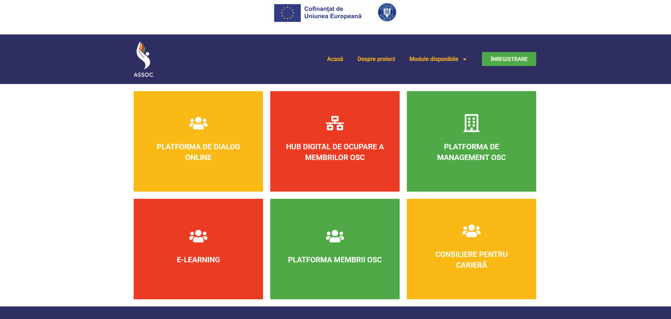
Instrumente și metode dezvoltate pe parcursul implementării proiectului
Platformă digitală dedicată membrilor Organizațiilor Societăților Civile

Slide 10
Grafic de activități

